Slide 1
ERRORES DE IMPRESION

Slide 2
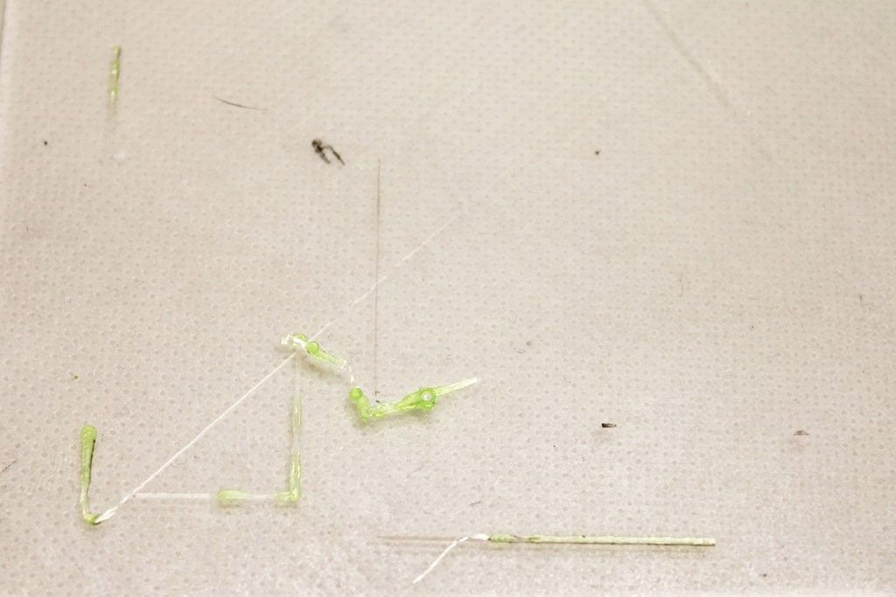
Al inicio de la impresión no extruye
Causa 1: El extrusor no saca plástico al comenzar la impresión
Causa 2: Nozzle demasiado cerca de la cama caliente
Causa 3: El motor de mueve pero no sale filamento
Causa 4: El extrusor está obstruido

Slide 3
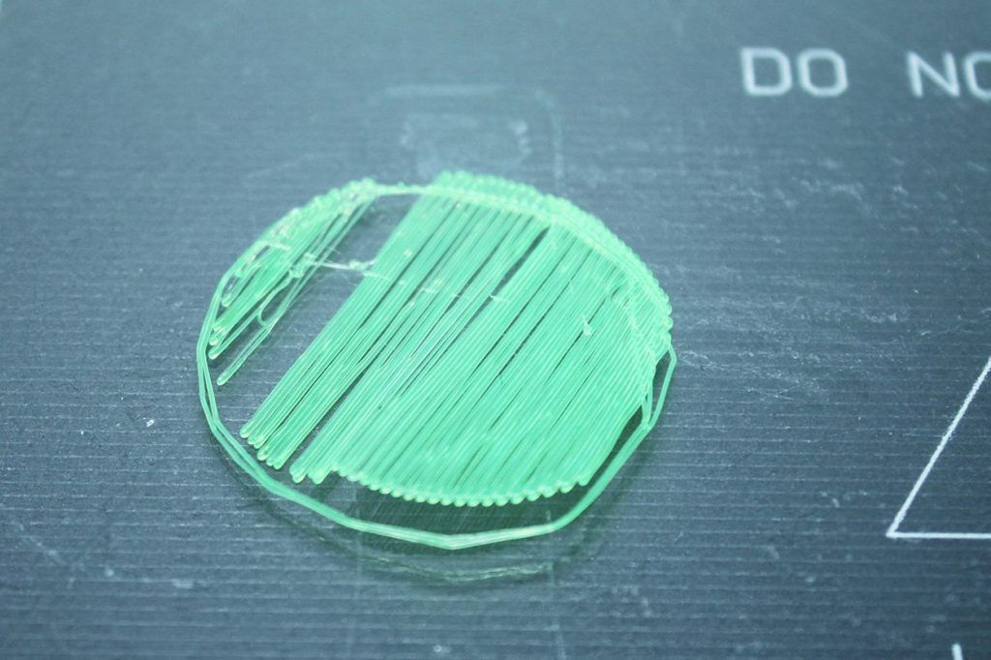
La primera capa no se pega a la base
Causa 1: El nozzle esta separado de la cama caliente
Causa 2: Impresión de la primera capa demasiado rápida
Causa 3: Temperatura y refrigeración
Causa 4: Deshabilitado Brims o Rafts

Slide 4

Mostrar impresión 3

Slide 5
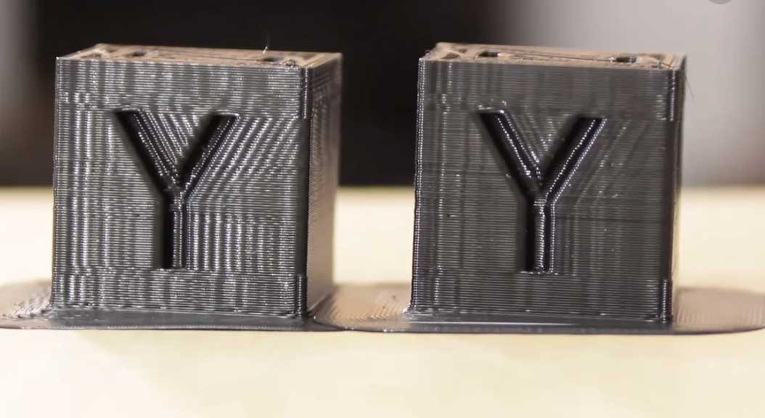
Ghosting
Causa 1: Elevada velocidad
Causa 2: Elevada aceleración
Causa 3: Elevado Jerk
Causa 4: Excéntricas desajustadas
Causa 5: Mal tensionado de correas
Causa 6: Hotend desajustado

Slide 6

Mostrar impresión 1 y 2
1 → a = 1000 mm/s^2 y jerk = 20
2 → a = 500 mm/s^2 y jerk = 8

Slide 7
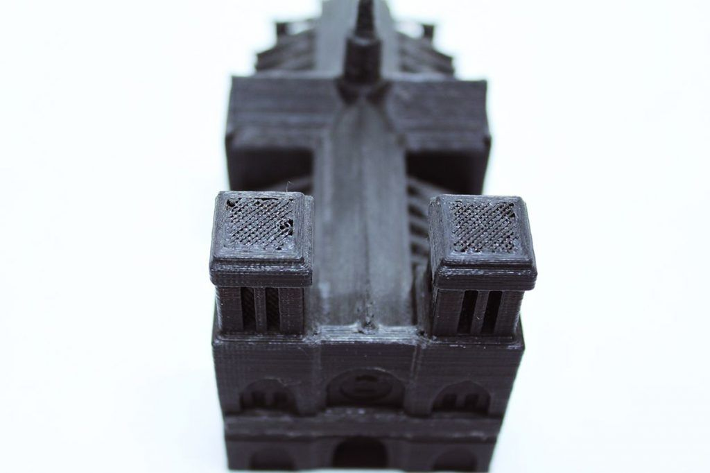
Extrusión de poco plástico
Causa 1: Diámetro incorrecto de filamento
Causa 2: Bajo multiplicador del extrusor (Flow)
Causa 3: Temperatura y refrigeración

Slide 8

Mostrar impresión 4

Slide 9
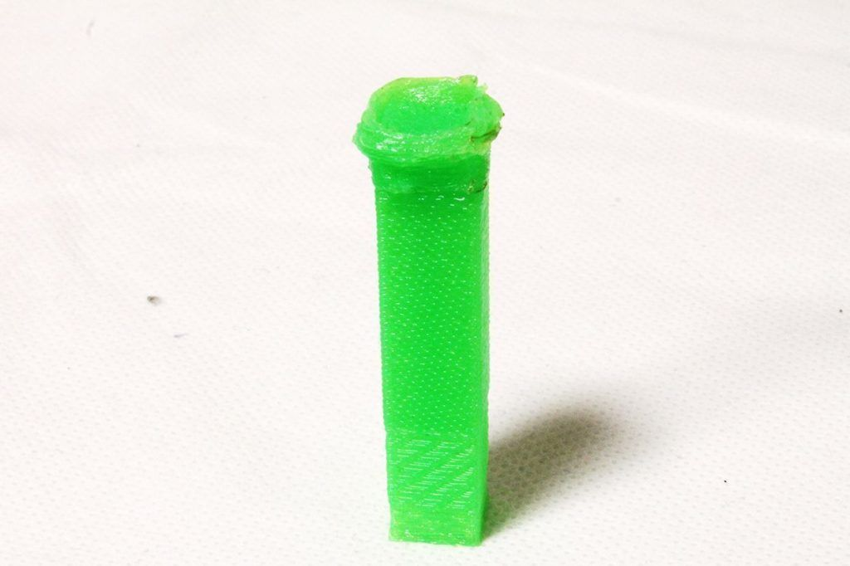
Demasiado plástico
Causa 1: Extrusión de mucho plástico (Flow)
Causa 2: Refrigeración poco efectiva
Causa 3: Capa muy pequeña

Slide 10

Mostrar impresión 5

Slide 11
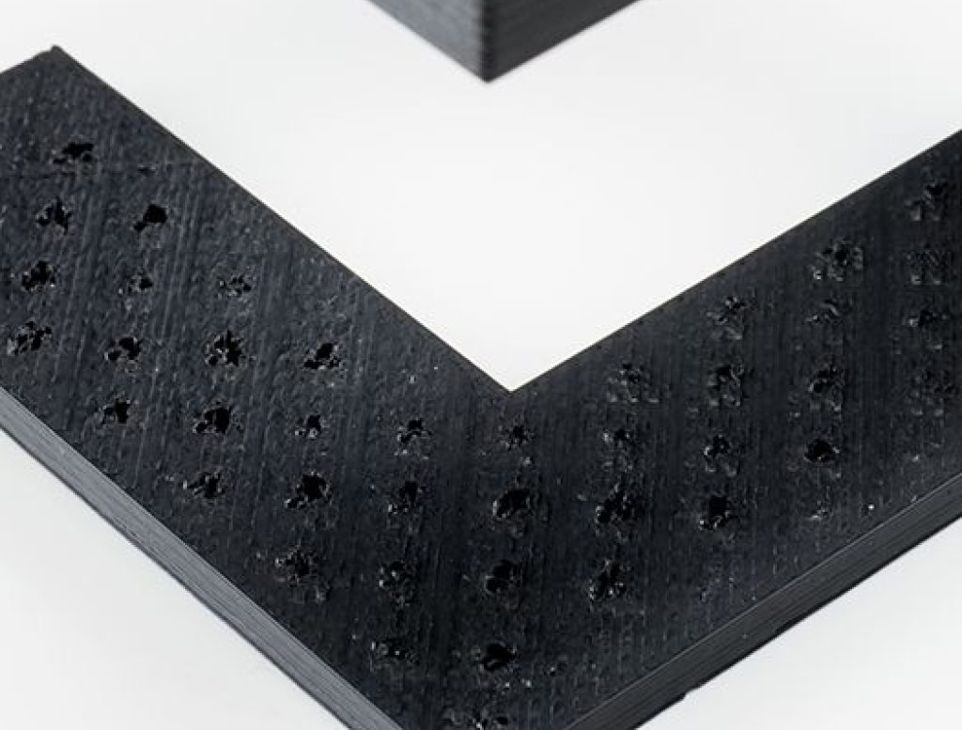
Huecos en la cara superior de las impresiones
Causa 1: Pocas capas en la parte superior
Causa 2: Porcentaje de relleno muy bajo
Causa 3: poca extrusión de filamento

Slide 12

Mostrar impresión 6

Slide 13
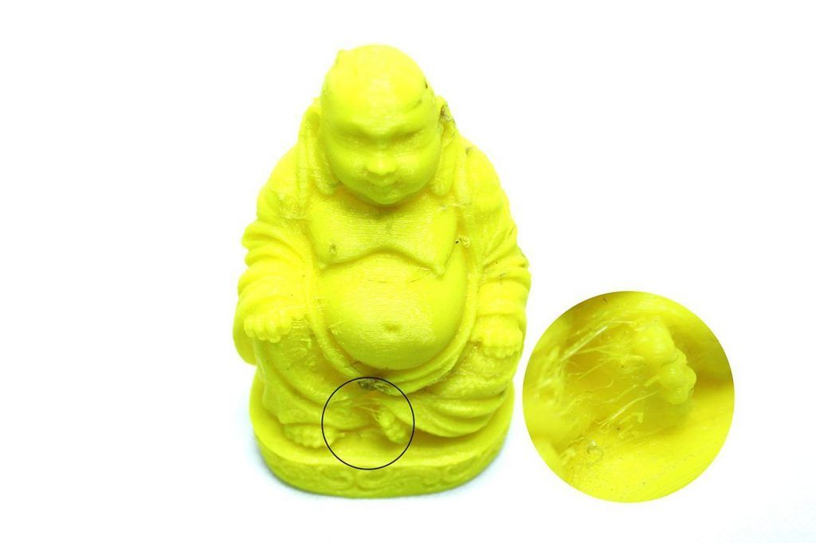
Hilos
Causa 1: Retracción de filamento
Causa 2: Temperatura de extrusión demasiado alta
Causa 3: Grandes desplazamiento del extrusor

Slide 14

Mostrar impresión 7

Slide 15
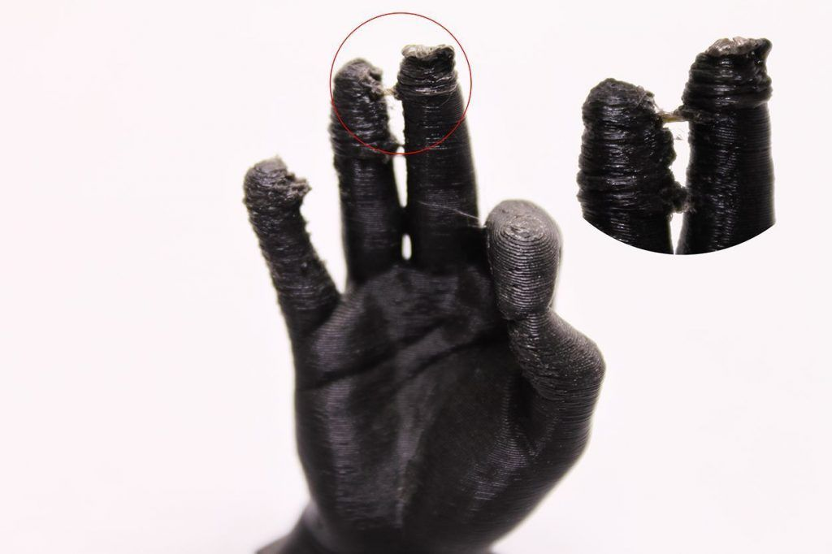
Sobrecalentamiento
Causa 1: Refrigeración de capa insuficiente
Causa 2: Temperatura demasiado elevada
Causa 3: Impresiones demasiado rápidas

Slide 16

Mostrar impresión 8

Slide 17
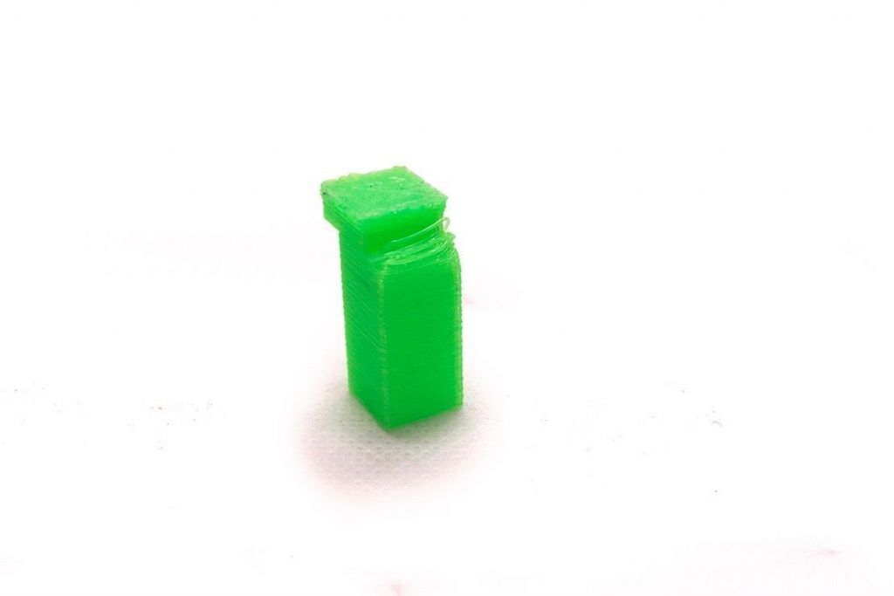
Desplazamiento de capas
Causa 1: El hotend se desplaza a una velocidad demasiado elevada
Causa 2: Mecánica o electrónica

Slide 18

Mostrar impresión 9

Slide 19
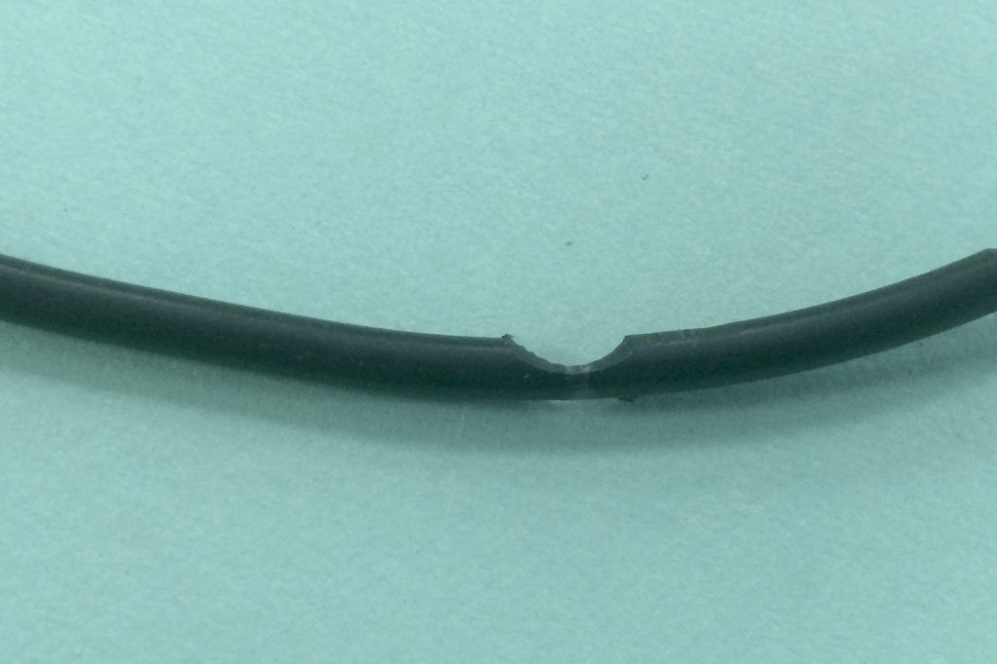
Filamento mordido
Causa 1: La presión ejercida en el filamento sobre el motor no es correcta.
Causa 2: Temperatura de extrusión
Causa 3: Alta velocidad de extrusión
Causa 4: Diámetro de boquilla

Slide 20
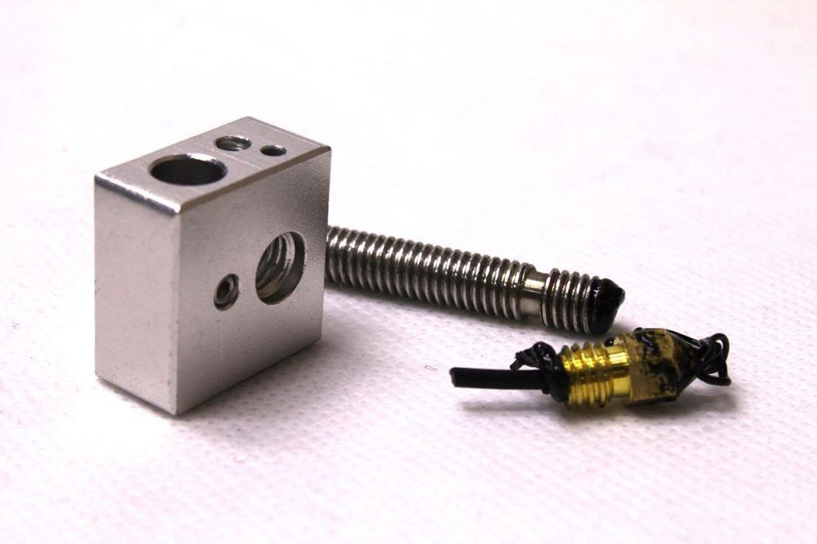
Atasco del extrusor
Causa 1: Temperatura de extrusión incorrecta
Causa 2: Segmento de filamento defectuoso

Slide 21
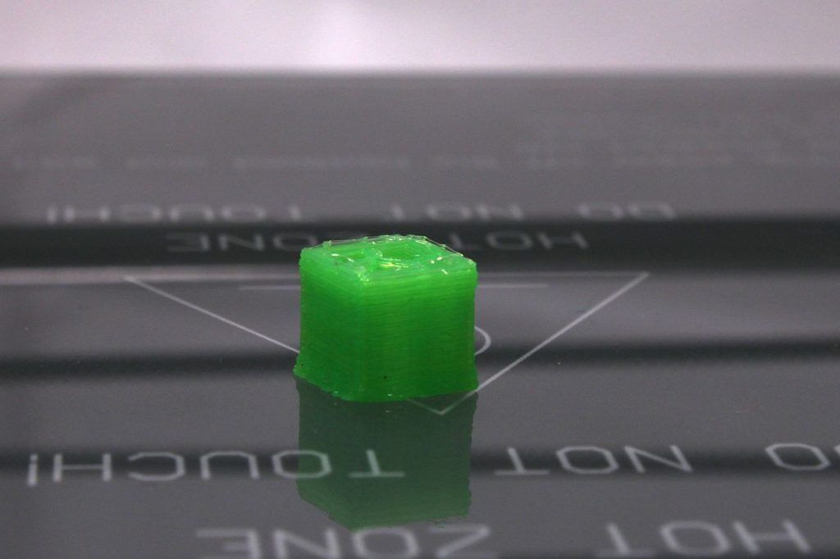
Deja de extruir plástico a media impresión
Causa 1: Nos hemos quedado sin filamento
Causa 2: Tubo PTFE deteriorado
Causa 3: Filamento mordido
Causa 4: Sobrecalentamiento de motor
Causa 5: Presión insuficiente en el extrusor
Causa 6: Mal bobinado
Causa 7: Exceso de retracción

Slide 22

Mostrar impresión 10

Slide 23
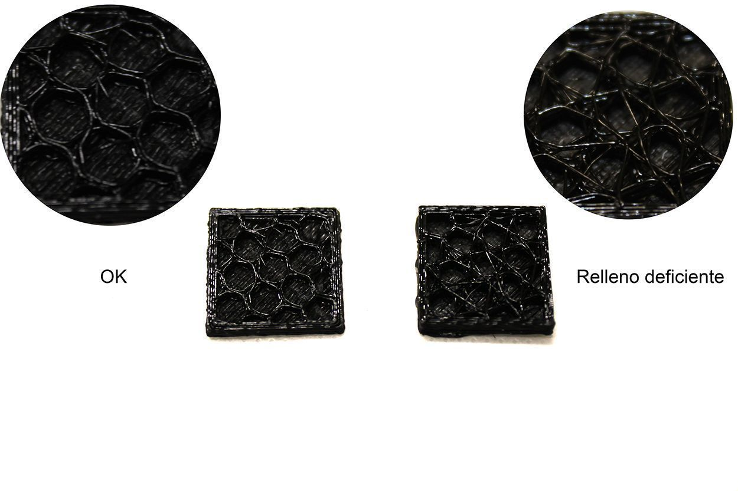
No hace correctamente el relleno
Causa 1: Exceso de velocidad de impresión de relleno
Causa 2: Relleno incorrecto para el tipo de impresión
Causa 3: Poco flujo de plástico

Slide 24
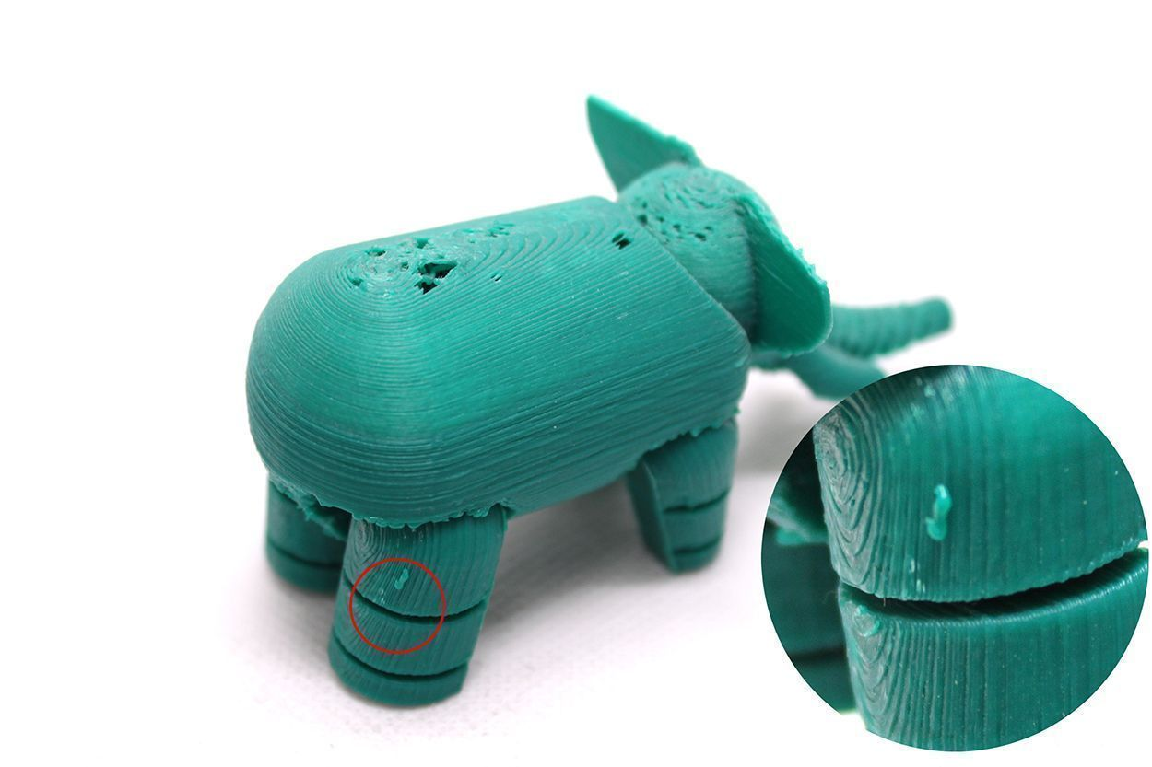
Borrones de plástico en la pieza
Causa 1: Baja retracción de filamento
Causa 2: Exceso de temperatura de Hotend

Slide 25
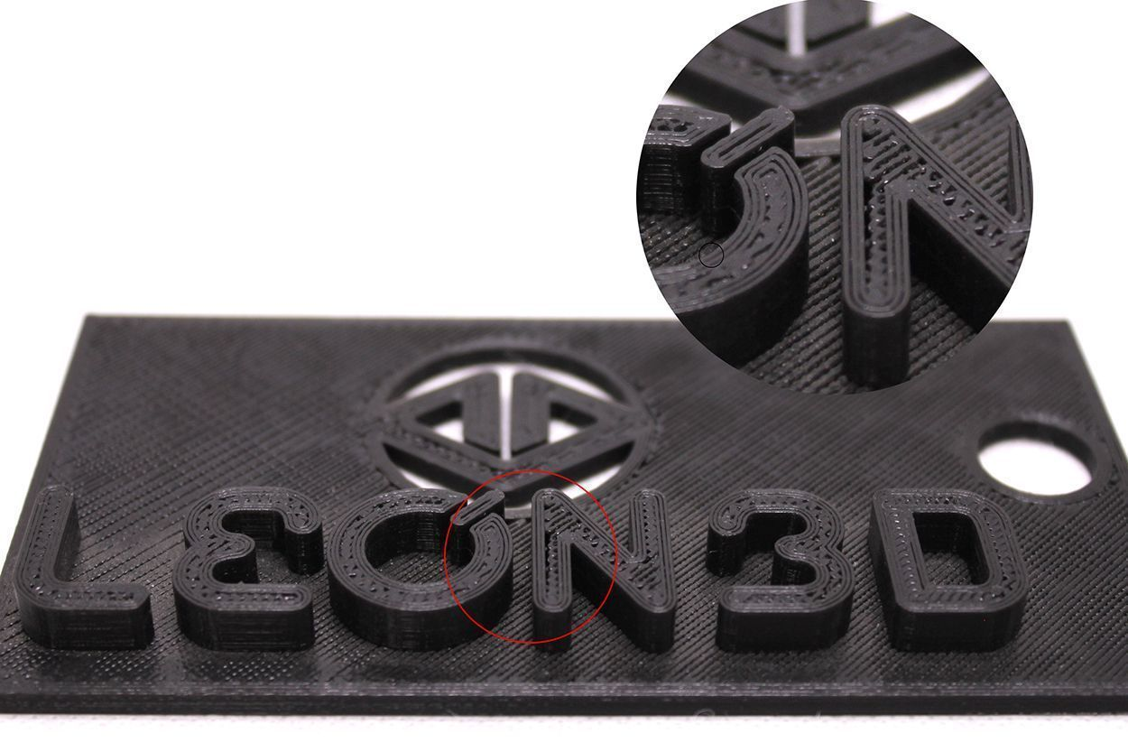
Huecos entre el relleno y la superficie exterior
Causa 1: No hay suficiente solapamiento entre el perímetro y el relleno
Causa 2: Velocidad elevada de impresión

Slide 26
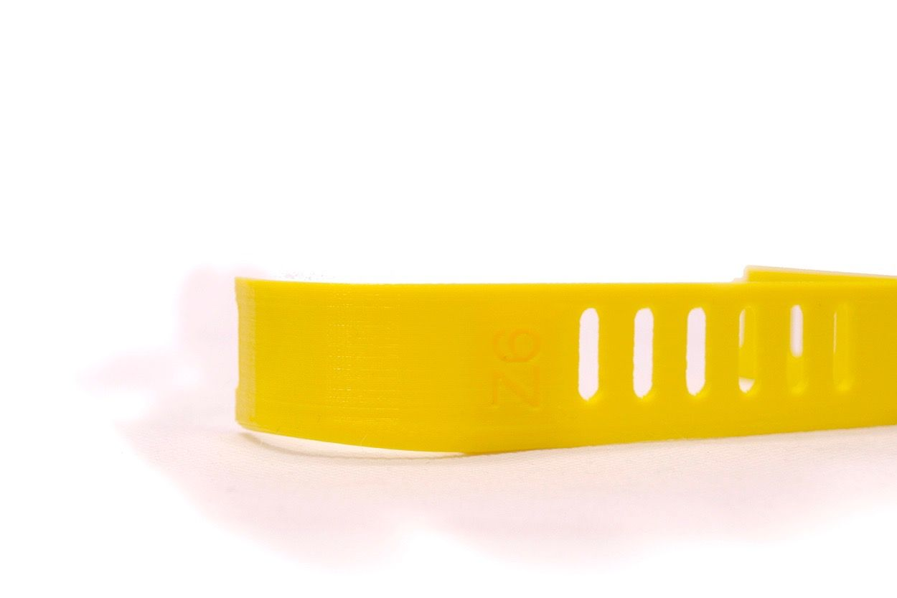
Warping
Causa 1: Uso de ABS normal
Causa 2: Se despega durante las primeras capas
Causa 3: Corrientes de aire

Slide 27
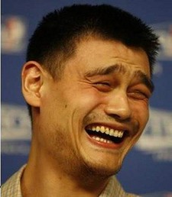
Mostrar impresión 11

Slide 28
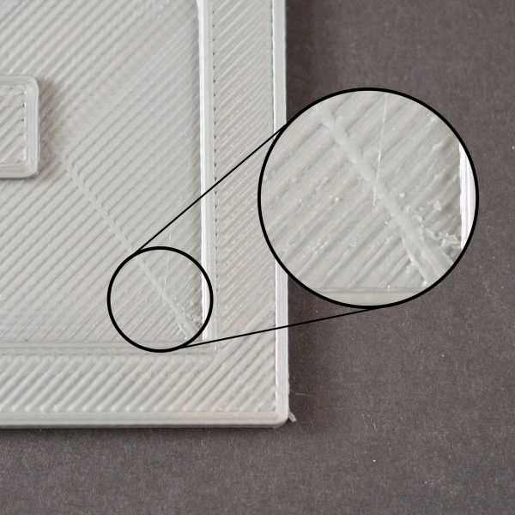
Cicatrices en la capa superior
Causa 1: Demasiado plástico durante la impresión
Causa 2: Recorre de un punto a otro sobre la superficie

Slide 29
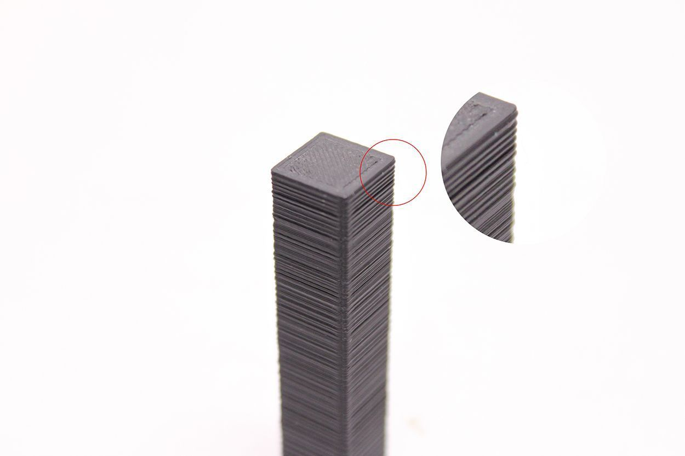
Ondulaciones en los laterales de la pieza
Causa 1: Eje Z desajustado

Slide 30
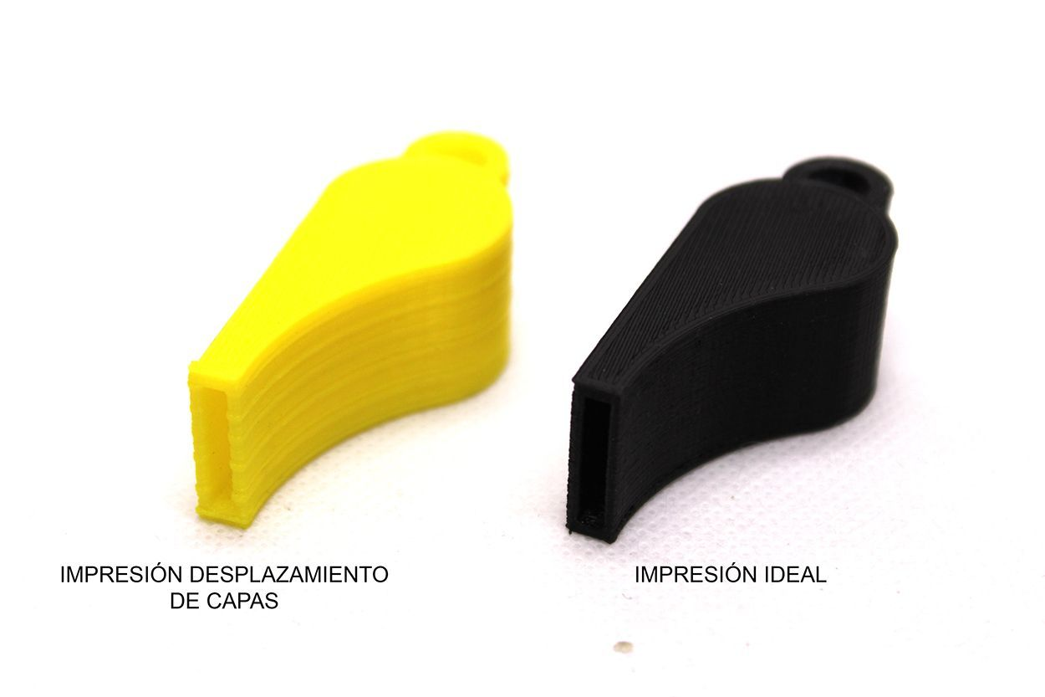
Desajuste en la impresión
Causa 1: Nos hemos quedado sin filamento
Causa 2: Tubo PTFE deteriorado
Causa 3: Filamento mordido
Causa 4: Sobrecalentamiento de motor
Causa 5: Presión insuficiente en el extrusor

Slide 31
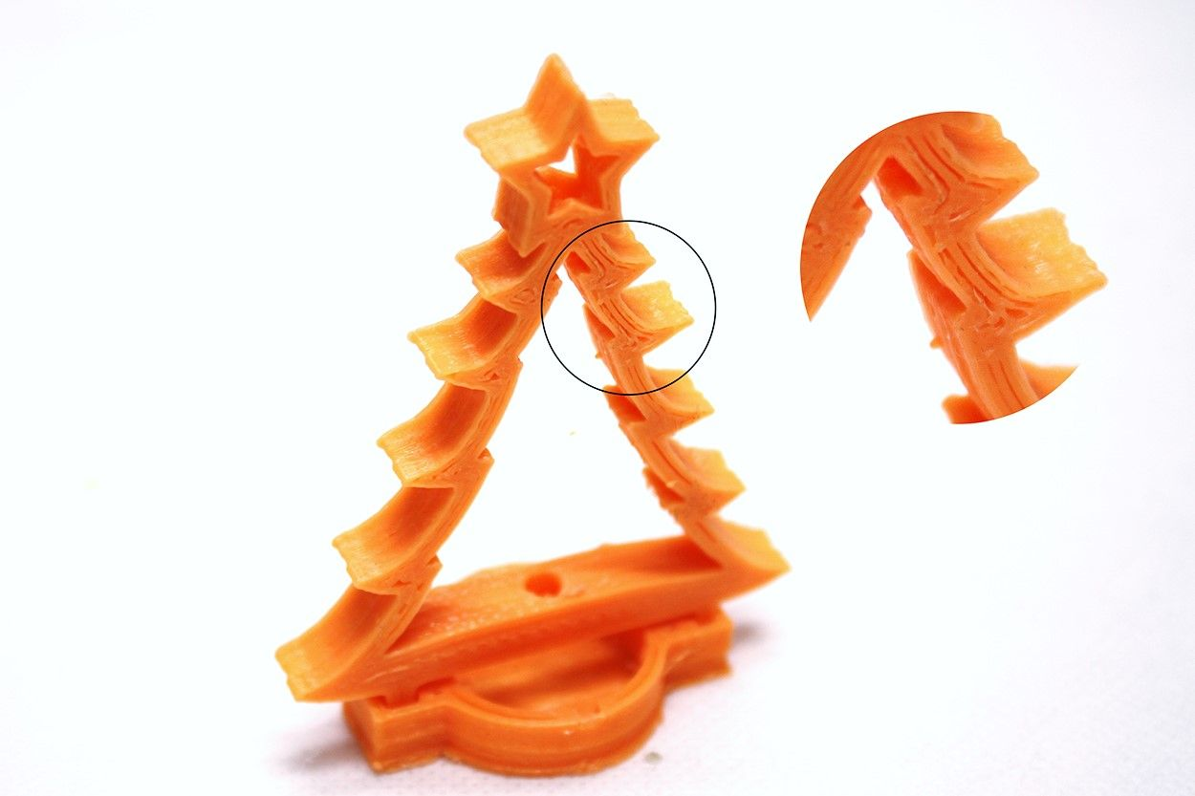
Falta de relleno en paredes
Causa 1: Falta de relleno
Causa 2: Anchura de perímetros

Slide 32
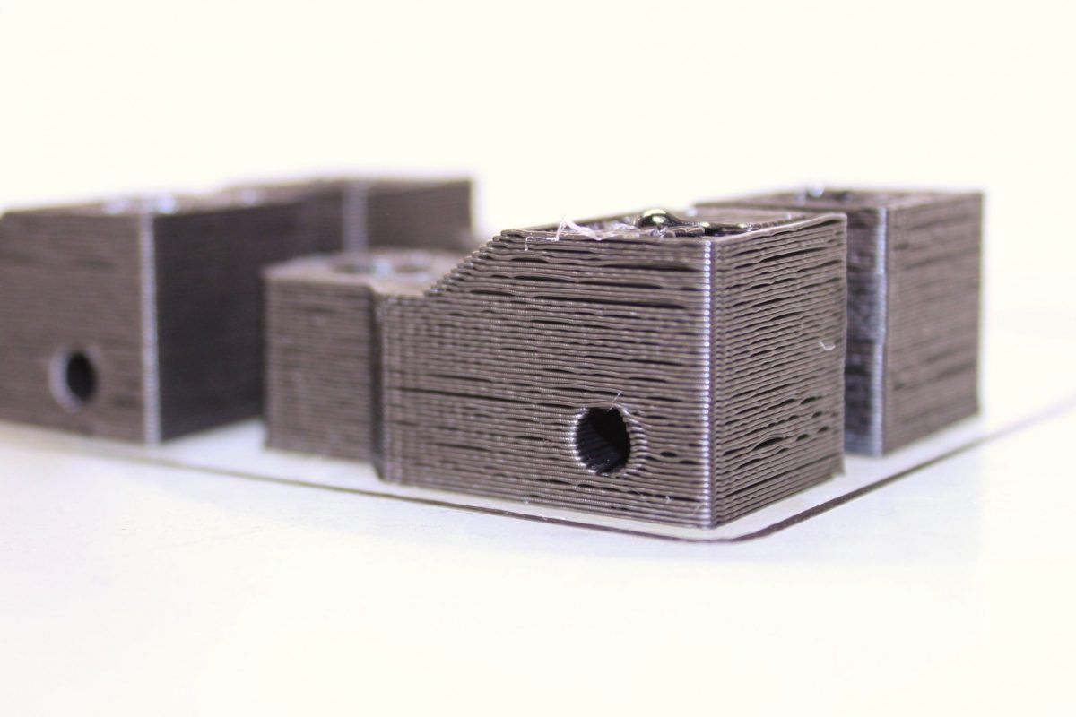
Separación de capas
Causa 1: Altura de capa demasiado alta
Causa 2: Imprimir a temperatura demasiado baja
Causa 3: Velocidad del ventilador de capa muy elevada

Slide 33

Mostrar impresión 12

Slide 34
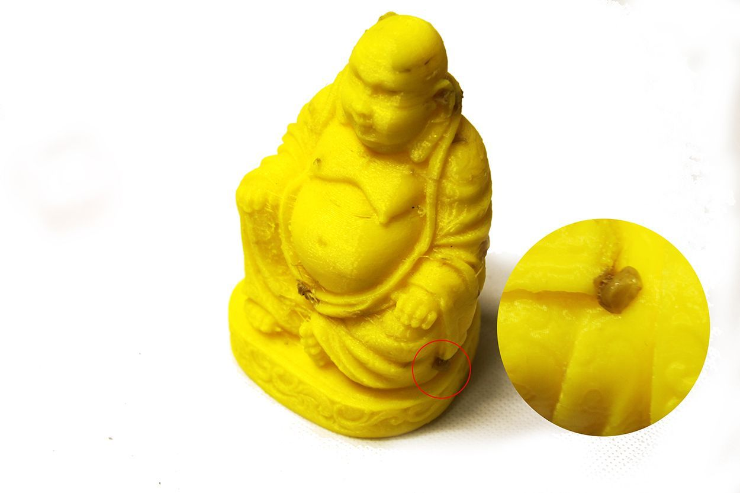
Exceso de plástico en forma de gota
Causa 1: Elementos del Hotend sueltos

Slide 35
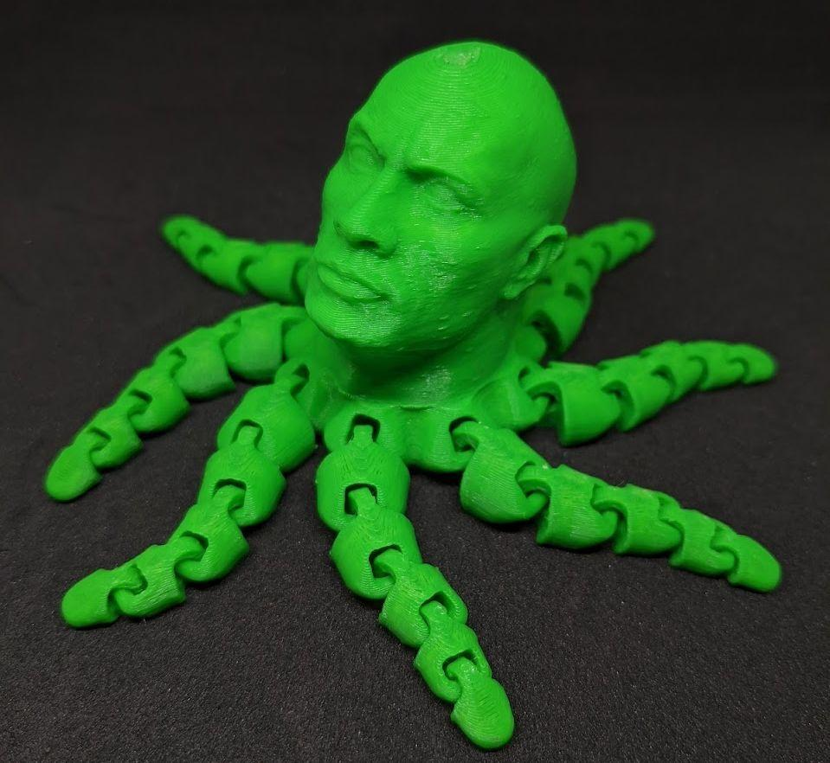
Quedó pegada la pieza articulada
Causa 1: Demasiado flujo
Causa 2: Pasos/mm del extrusor mal regulado
Causa 3: Expansión horizontal alta

Slide 36

Mostrar impresión 13

Slide 37
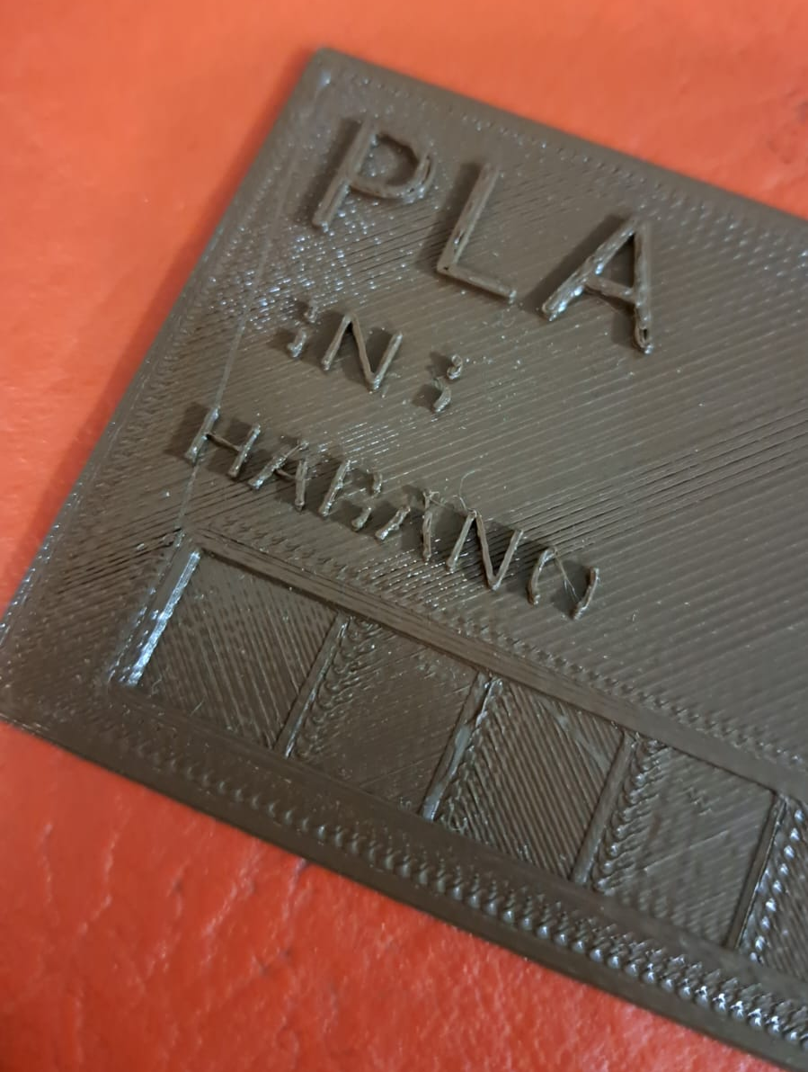
Detalles no se imprimen
Causa 1: Deshabilitada función de imprimir partes finas en Cura
Causa 2: Nozzle demasiado grande
Causa 3: Diseño de pieza incorrecto

Slide 38

Mostrar impresión 14

Slide 39
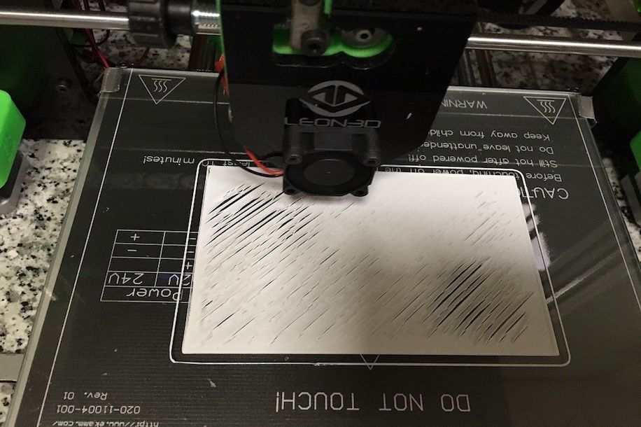
Grietas en la primera capa
Causa 1: Altura de la primera capa muy elevada
Causa 2: Temperatura de la primera capa demasiado elevada
Causa 3: Lineas de trazo demasiado juntas

Slide 40
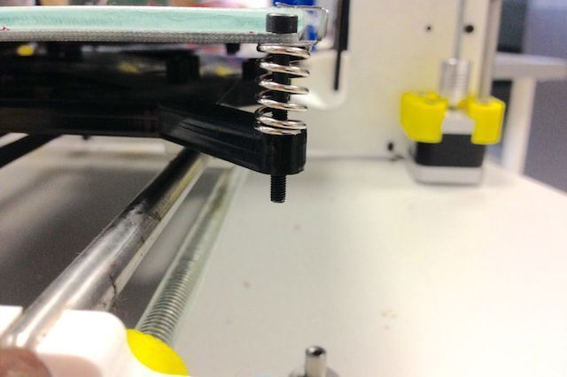
El tornillo de la cama no se afloja
Causa 1: Final de carrera posicionado de manera incorrecta

Slide 41

Fin del curso

